Slide 1


计算机图形学

Slide 2
大纲
2
Chapter
图形学编程

Slide 3
内容提要
图形编程与图形API
OpenGL编程与着色器语言
OpenGL的图元与观察
OpenGL的属性与颜色
OpenGL初始化与程序结构
图形程序示例 -- Sierpinski镂垫
图形/几何数据及其算法 -- 多边形和递归
三维Sierpinski镂垫
图形编程的交互方式

Slide 4
大纲
1
Section
图形编程与图形API
Notes:
This section correspond to Sec. 2.1 of the text book

Slide 5
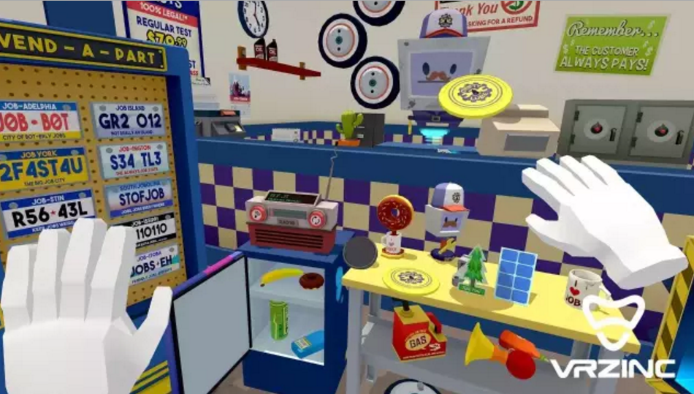
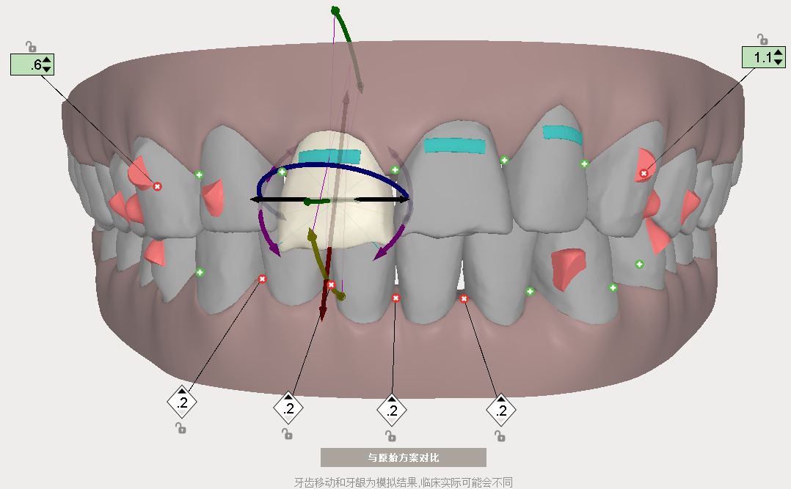
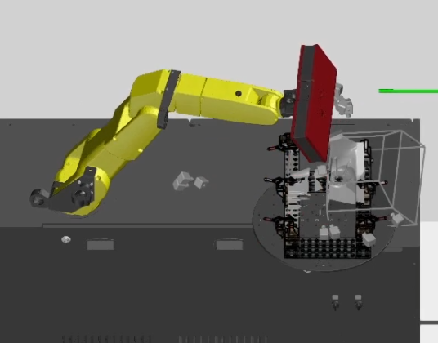
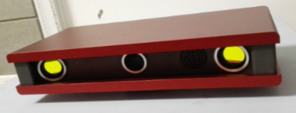
图形编程的应用
《工作模拟》上线4个月
，收入超1815万元
，开发商完成500万美元融资
游戏/虚拟现实(VR)
三维游戏、VR游戏
几何数据处理
三维扫描、三维打印
义齿设计、服装设计
工业仿真
机器人控制
工业设计
正向建模
逆向设计
影视/动画/在线三维购物
无人驾驶/虚拟博物馆
下一代计算平台！

Slide 6
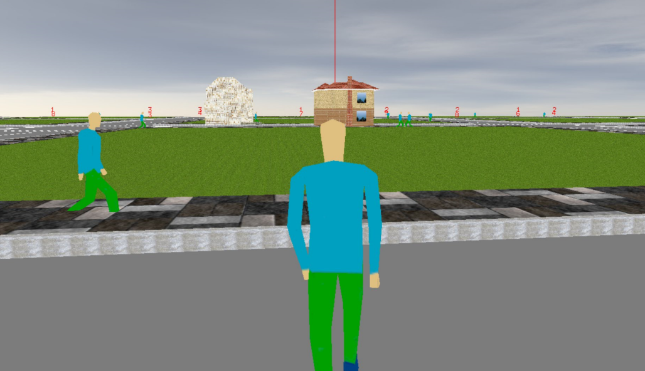
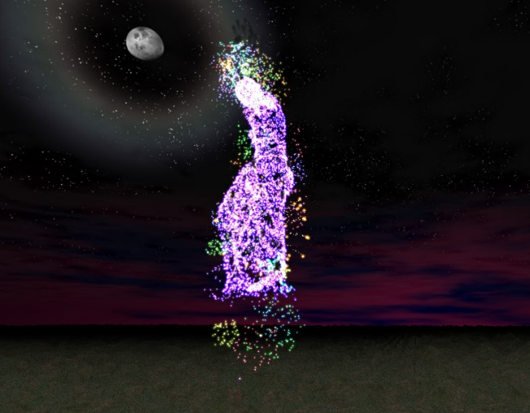

图形编程的要素
编程语言 C++/Java/Python/Web(JavaScript)
在何种平台上运行？Win/Mac/iOS/Android/Web browser
采用何种开发工具？Visual Studio/QT/Python
图形API（Application Programming Interface）
Direct3D from Microsoft®
OpenGL from Graphics community
GPU编程(显卡)API：着色器、CUDA、OpenCL
图形/几何数据/算法
图形/几何数据，类比于图像、声音、文字等信息
形体(曲面)/位置(属性)/空间变换的数学表达与计算机存储方式
算法(数学的可视化方式)：线性代数、微积分、数值计算、空间解析
几何。。
虚拟城市
Run it！
烟花动画

Slide 7
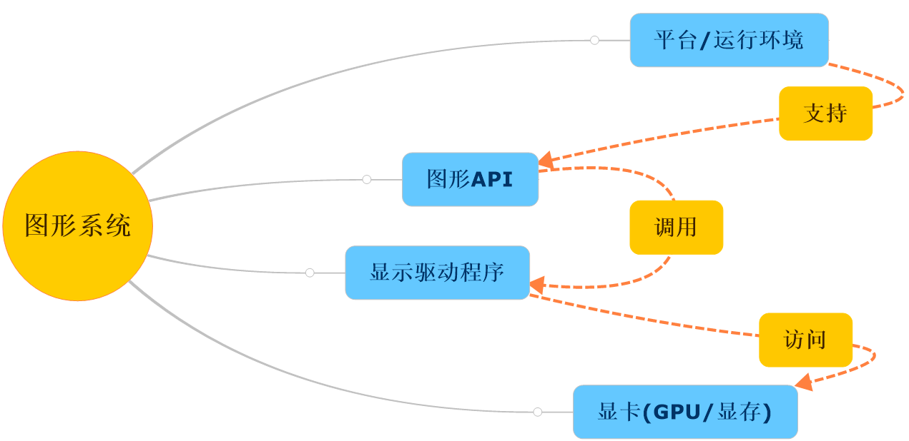
图形系统与图形API
图形系统
图形API
控制显卡的编程接口，计算与存储资源
输入显示内容，如三维场景/模型，生成输出图像

Slide 8
图形开发的前世今生
1992 OpenGL ARB 1.0
1
2
1995 Direct3D 1.0
2004 OpenGL 2.0
顶点/片段着色器
3
3
2004 Direct3D 9.0c
2009 OpenGL 3.1
完全基于着色器
4
4
2009 Direct3D 11.0
5
2010 Kinect 1.0发布
2012 OpenGL 4.1
几何着色器
6
7
7
2015 HoloLens发布
2015 HTML5发布 WebGL流行
OpenGL is the mainstream.
Microsoft® never miss it！

Slide 9

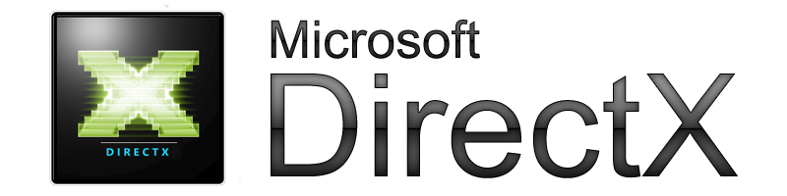
OpenGL v.s. Direct3D
OpenGL
跨平台的开放式标准API
可扩展机制
可硬件加速的3D渲染系统
底层实现管理硬件
专业图形应用、科研
跨平台，可移植
适合图形学教学
Direct3D
Windows平台的专用API
一致性好
3D硬件接口
应用程序管理硬件资源
计算机游戏
高性能硬件存取能力
非向下兼容

Slide 10
OpenGL 3.1（2009年5月）
完全基于shader
没有缺省的shader
每个应用程序必须提供一个vertex shader和fragment shader
取消立即绘制模式（ immediate mode）
减少状态变量
大部分OpenGL 2.5 版本新增的功能废弃
非向后兼容（意味着早期版本的OpenGL的程序不能确保在OpenGL 3.1库下运行）

Slide 11
其它版本
OpenGL ES
嵌入式系统（Embedded Systems）
针对手机、PDA和游戏主机等嵌入式设备而设计
Version 1.0（简化的OpenGL 2.1版本）
Version 2.0 （简化的OpenGL 3.1）
Shader based
WebGL
OpenGL ES 2.0的JavaScript实现
用于创建具有复杂3D结构的网站页面，3D网页游戏的设计
OpenGL 4.1 and 4.2（2012年1月）
新增了geometry shaders 和tessellator

Slide 12
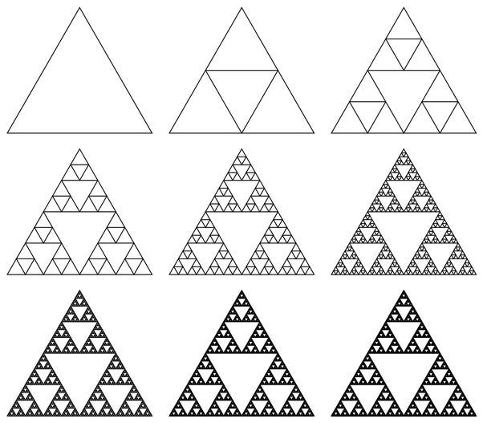
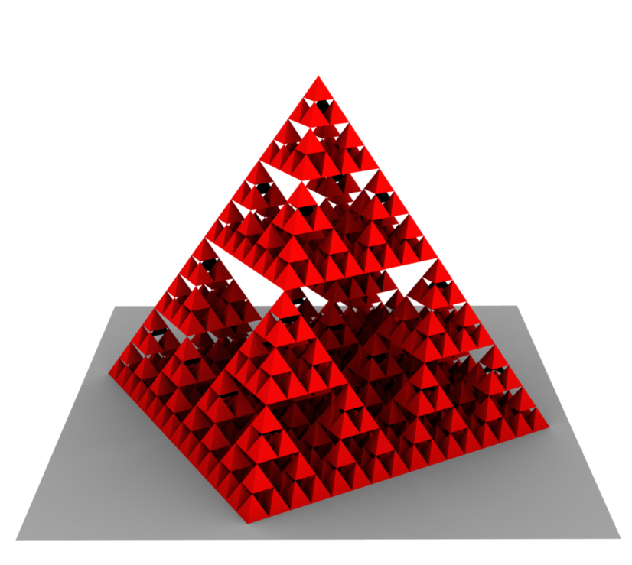
图形API的使用
构建几何表示
绘制几何数据
function sierpinski()
{
initialize_the_system();
p = find_initial_point();
for (some_number_of_points)
{
q = generate_a_point(p);
store_the_point(q);
p = q;
}
send_all_points_to_GPU();
display_data_on_GPU();
cleanup();
}
Notes:
“我发现我的内心到处都是空虚，怎么办?”
禅师说：“一块破烂不堪的布，剪下其中的一小块，不也是完好无缺的么？”
青年默默地掏出了一块谢尔宾斯基地毯。
（谢尔宾斯基地毯具有自相似性，它和它本身的一部分完全相似。减掉一块会破坏自相似性。）

Slide 13
大纲
2
Section
OpenGL编程与着色器语言
Notes:
This section correspond to sec. 2.2 & 2.3 of the text book.

Slide 14
Hello World to OpenGL
#include <GL/glut.h>
void mydisplay()
{
glClear(GL_COLOR_BUFFER_BIT);
glBegin(GL_POLYGON);
glVertex2d(-0.5, -0.5);
glVertex2d(-0.5, 0.5);
glVertex2d(0.5, 0.5);
glVertex2d(0.5, -0.5);
glEnd();
glFlush();
}
int main(int argc, char* argv[]) {
glutInit(&argc, argv);
glutCreateWindow("简单示例");
glutDisplayFunc(mydisplay);
glutMainLoop();
}
旧版本：OpenGL 2.0

Slide 15
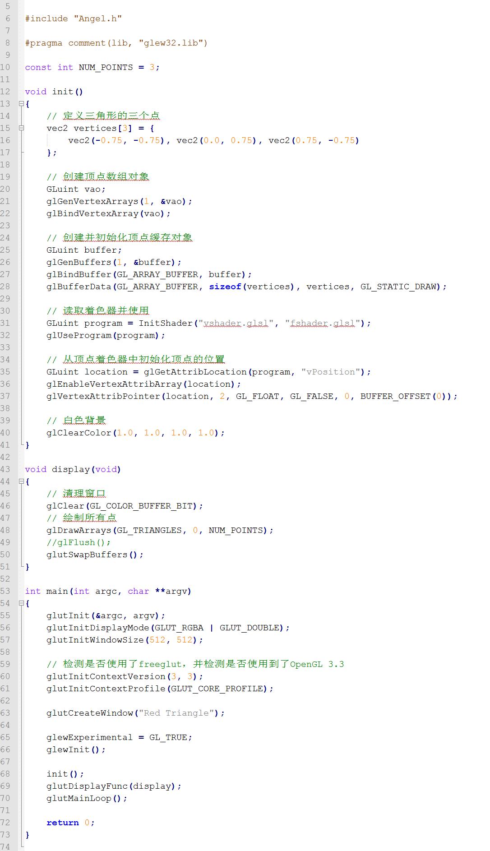
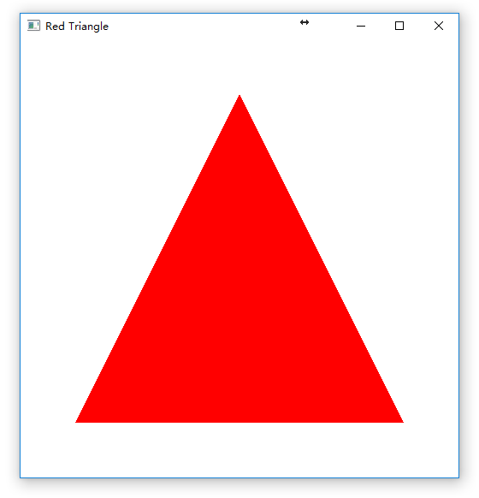
Hello World to OpenGL
实验 1.1

Slide 16
Hello World to OpenGL
main.cpp
Notes:
早期的OpenGL为了将模型的顶点数据传送到显卡，需要逐个顶点进行（冗余处理的问题），如果还需要额外的信息（纹理坐标和法线）的话，当模型比较复杂时，将导致大量函数的调用，传输开销是相当大的！为了解决这个问题引入了VBO(Vertex Buffer Object)，VBO可以将顶点数据保存在显存中，绘制时直接从显存中取数据，减少了数据传输的开销。
通过VBO我们可以将顶点属性数据保存在显存中，当绘制时问题又来了，需要调用好几个函数，过程挺复杂的。为了解决这个问题，OpenGL又引入了VAO(Vertex Array Object)来关联VBO中的数据 （VAO详解），有了VAO，任何数组形式的GL函数调用都会添加到VAO的绘制列表当中（直到解除VAO绑定），当需要绘制的时候，我们仅需要重新绑定VAO，那么之前创建的绘制列表将会重新激活，使得绘制代码更加简洁。
glBufferData用于向VBO传递数据：第二个参数表示数据的大小，第三个参数表示指向数据的指针；
glVertexAttribPointer用于将顶点着色器中的attribute变量与VBO中的数据进行绑定：第一个参数表示属性的位置，第二个参数表示分量的个数，第三个参数表示数据类型，第四个参数表示是否归一化，第五个参数表示连续顶点属性之间的偏移量，第六个参数表示组件的第一个分量在对应的数组顶点属性中的偏移量
可以把VBO理解成一个数据区域，这里面存放了渲染所需要的一切信息。但需要注意的是，数据在VBO里面的时候，OpenGL是并不知道这里面的每个数据所代表的具体含义的，只是一堆数值罢了。VAO可以定义一种格式说，我每次只取VBO里面的x,y,z的值；也可以定义一种格式说，每次只取VBO里面的r,g,b的值。这样我们就可以在渲染的时候，绑定不同的VAO，实现按照不同的格式将VBO里面的东西渲染出来。

Slide 17
Hello World to OpenGL
main.cpp
init：自定义图形内容
glutDispalyFunc( function* ) 绘制回调函数
Notes:
早期的OpenGL为了将模型的顶点数据传送到显卡，需要逐个顶点进行（冗余处理的问题），如果还需要额外的信息（纹理坐标和法线）的话，当模型比较复杂时，将导致大量函数的调用，传输开销是相当大的！为了解决这个问题引入了VBO(Vertex Buffer Object)，VBO可以将顶点数据保存在显存中，绘制时直接从显存中取数据，减少了数据传输的开销。
通过VBO我们可以将顶点属性数据保存在显存中，当绘制时问题又来了，需要调用好几个函数，过程挺复杂的。为了解决这个问题，OpenGL又引入了VAO(Vertex Array Object)来关联VBO中的数据 （VAO详解），有了VAO，任何数组形式的GL函数调用都会添加到VAO的绘制列表当中（直到解除VAO绑定），当需要绘制的时候，我们仅需要重新绑定VAO，那么之前创建的绘制列表将会重新激活，使得绘制代码更加简洁。
glBufferData用于向VBO传递数据：第二个参数表示数据的大小，第三个参数表示指向数据的指针；
glVertexAttribPointer用于将顶点着色器中的attribute变量与VBO中的数据进行绑定：第一个参数表示属性的位置，第二个参数表示分量的个数，第三个参数表示数据类型，第四个参数表示是否归一化，第五个参数表示连续顶点属性之间的偏移量，第六个参数表示组件的第一个分量在对应的数组顶点属性中的偏移量
可以把VBO理解成一个数据区域，这里面存放了渲染所需要的一切信息。但需要注意的是，数据在VBO里面的时候，OpenGL是并不知道这里面的每个数据所代表的具体含义的，只是一堆数值罢了。VAO可以定义一种格式说，我每次只取VBO里面的x,y,z的值；也可以定义一种格式说，每次只取VBO里面的r,g,b的值。这样我们就可以在渲染的时候，绑定不同的VAO，实现按照不同的格式将VBO里面的东西渲染出来。

Slide 18
Hello World to OpenGL
main.cpp
“画布”
VAO ( Vertex Array Object )
“数据”
VBO ( Vertex Buffer Object )
glGetAttribLocation, glVertexAttribPointer
Notes:
早期的OpenGL为了将模型的顶点数据传送到显卡，需要逐个顶点进行（冗余处理的问题），如果还需要额外的信息（纹理坐标和法线）的话，当模型比较复杂时，将导致大量函数的调用，传输开销是相当大的！为了解决这个问题引入了VBO(Vertex Buffer Object)，VBO可以将顶点数据保存在显存中，绘制时直接从显存中取数据，减少了数据传输的开销。
通过VBO我们可以将顶点属性数据保存在显存中，当绘制时问题又来了，需要调用好几个函数，过程挺复杂的。为了解决这个问题，OpenGL又引入了VAO(Vertex Array Object)来关联VBO中的数据 （VAO详解），有了VAO，任何数组形式的GL函数调用都会添加到VAO的绘制列表当中（直到解除VAO绑定），当需要绘制的时候，我们仅需要重新绑定VAO，那么之前创建的绘制列表将会重新激活，使得绘制代码更加简洁。
glBufferData用于向VBO传递数据：第二个参数表示数据的大小，第三个参数表示指向数据的指针；
glVertexAttribPointer用于将顶点着色器中的attribute变量与VBO中的数据进行绑定：第一个参数表示属性的位置，第二个参数表示分量的个数，第三个参数表示数据类型，第四个参数表示是否归一化，第五个参数表示连续顶点属性之间的偏移量，第六个参数表示组件的第一个分量在对应的数组顶点属性中的偏移量
可以把VBO理解成一个数据区域，这里面存放了渲染所需要的一切信息。但需要注意的是，数据在VBO里面的时候，OpenGL是并不知道这里面的每个数据所代表的具体含义的，只是一堆数值罢了。VAO可以定义一种格式说，我每次只取VBO里面的x,y,z的值；也可以定义一种格式说，每次只取VBO里面的r,g,b的值。这样我们就可以在渲染的时候，绑定不同的VAO，实现按照不同的格式将VBO里面的东西渲染出来。

Slide 19
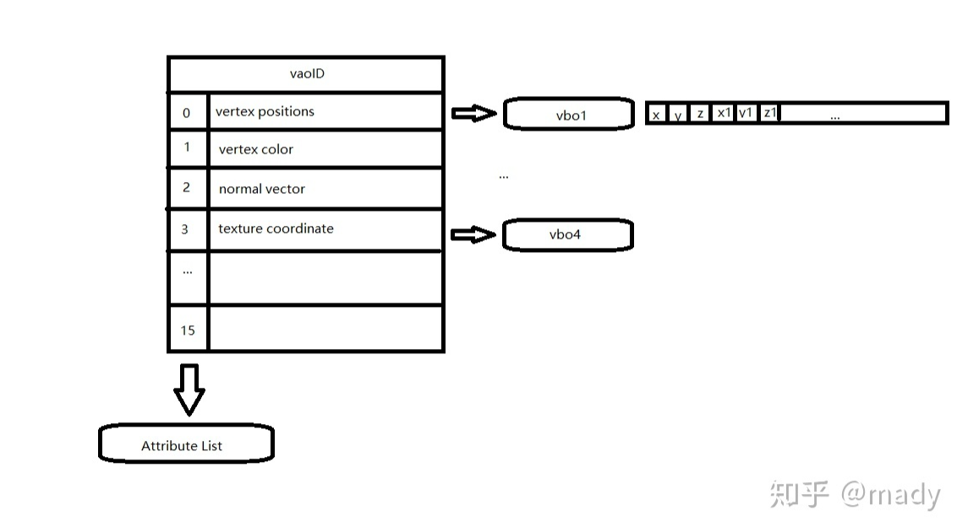
Hello World to OpenGL
参考：https://blog.csdn.net/averagePerson/article/details/125632986

Slide 20
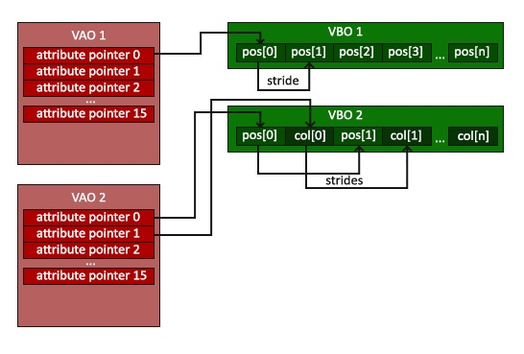
Hello World to OpenGL
参考：https://blog.csdn.net/averagePerson/article/details/125632986

Slide 21
Hello World to OpenGL
glVertexAttribPointer用于将顶点着色器中的attribute变量与VBO中的数据进行绑定：第一个参数表示属性的位置，第二个参数表示分量的个数，第三个参数表示数据类型，第四个参数表示是否归一化，第五个参数表示连续顶点属性之间的偏移量，第六个参数表示组件的第一个分量在对应的数组顶点属性中的偏移量

Slide 22
Hello World to OpenGL
vshader.glsl
fshader.glsl
#version 330 core
in vec3 vPosition;
void main()
{
gl_Position = vec4(vPosition, 1.0);
}
#version 330 core
out vec4 fColor;
void main()
{
fColor = vec4(1.0, 0.0, 0.0, 1.0);
}

Slide 23
OpenGL库
OpenGL API函数的实现包含在若干库中：
OpenGL核心库（OpenGL Core Library）OpenGL32.dll
OpenGL实用库（OpenGL Utility Library, GLU）glu32.dll
OpenGL实用工具库（OpenGL Utility Toolkit Library, GLUT）glut32.dll
OpenGL扩展库（OpenGL Extension Wrangler Library, GLEW）glew32.dll
Figure 1 X Window System环境下OpenGL库的组织

Slide 24
OpenGL API接口函数
OpenGL API接口函数的基本结构：

Slide 25
OpenGL API接口函数
图元函数 – 绘制对象
点、线段、多边形……
属性函数 – 显示方式
观察函数 – 视图设置
没有直接的观察函数，通过几何变换得到希望的视图
变换函数 – 矩阵变换
观察、建模……
输入函数 – 交互式程序开发（GLUT）
控制函数 – 窗口协同（GLUT）
查询函数 – 信息查询

Slide 26
OpenGL着色器与GLSL
在图形编程领域，正发生着剧烈的技术变革：
如乔布斯在2010年预言的，目前WebGL全面取代Flash
除了Win平台下的游戏领域，OpenGL已经全面超越Microsoft®的Direct3D成为图形编程的主流API
最新的OpenGL4.3将着色器作为基础组件，其处理管线如下图：
- 着色器(Shader)的概念：
GPU的图元处理小程序
- OpenGL着色器的种类：
顶点着色器、片段着色
器、几何着色器
- OpenGL着色器语言：
OpenGL Shading
Language / GLSL

Slide 27
OpenGL API的使用
创建OpenGL工程项目
编写main.cpp核心代码文件
初始化OpenGL
使用OpenGL进行渲染
生成二维图形上的点
编写顶点与片元着色器
顶点着色器vshader.glsl
片元着色器fshader.glsl

Slide 28
大纲
3
Section
OpenGL的图元与观察

Slide 29
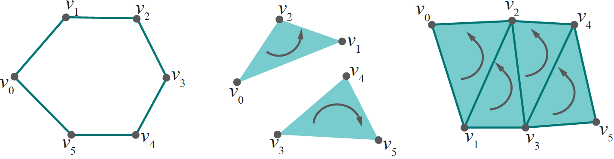
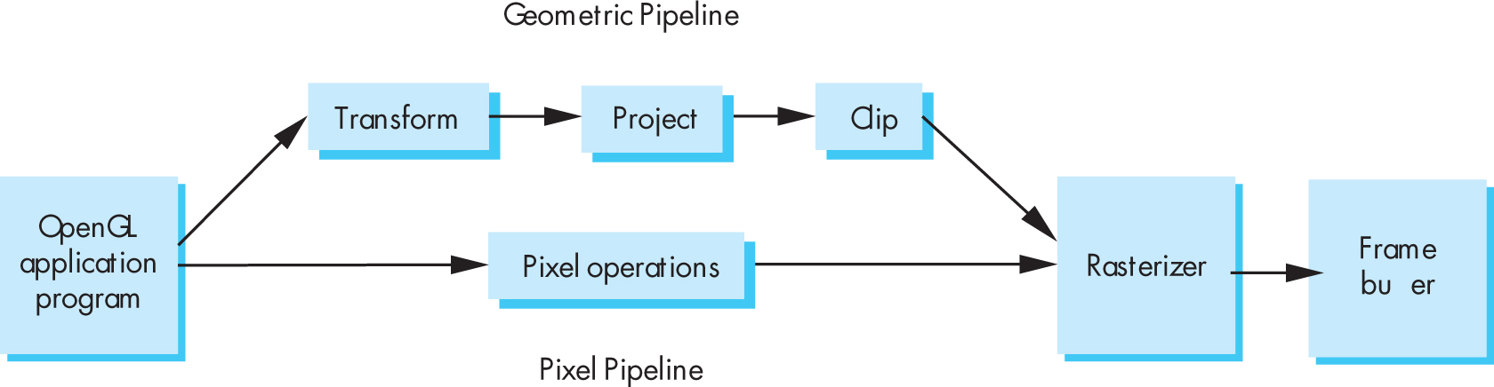
OpenGL中的图元
图元（Primitives）的概念
显卡处理流水线能够理解的几何与图像数据单元分为几何图元与光栅图元两类
点、线段、三角形、多边形及其组合方式、文字等在OpenGL中有特定的数据类型与之对应
图元的处理流水线：
几何处理流水线
变换
投影
剪裁
像素操作
ff
光栅
帧缓冲区
像素流水线

Slide 30
图元的种类及用法
点图元
GL_POINTS
多边形图元：
GL_TRIANGLES
GL_TRIANGLE_SRTIP
GL_TRIANGLE_FAN
GL_QUADS
GL_QUAD_STRIP
GL_POLYGON
多边形图元的绘制：
平面多边形
简单多边形
凸多边形
凸多边形
非简单多边形

Slide 31
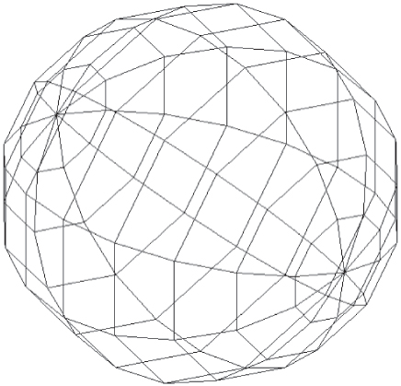
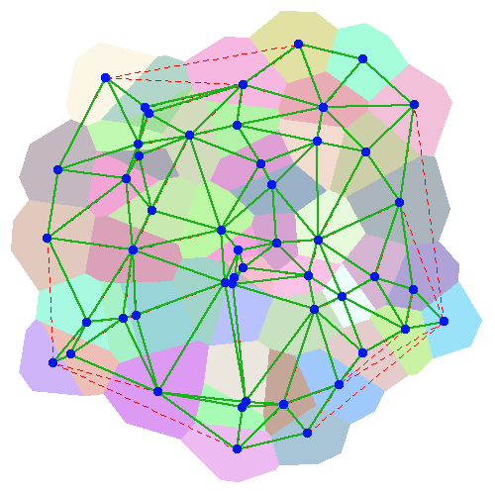
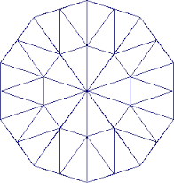
多边形近似与三角剖分
多边形近似球面
（平面/曲面）三角剖分(Triangulation)：
多边形三角剖分：解决复杂非凸多边形的绘制问题
Delaunay三角剖分：点到面的“最优”算法
曲面细分：将多边形剖分为多边形网格
x(θ , φ) = sin θ cos φ
y(θ , φ) = cos θ cos φ
z(θ , φ) = sin φ

Slide 32
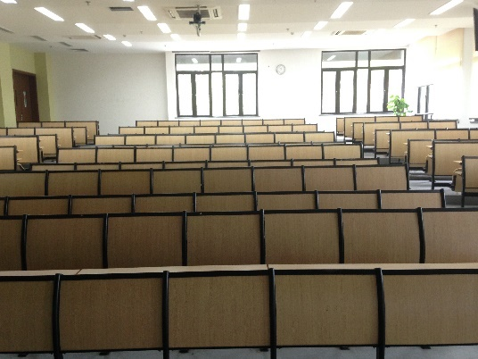
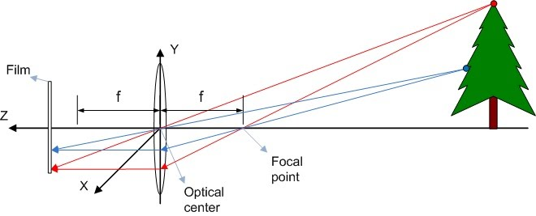
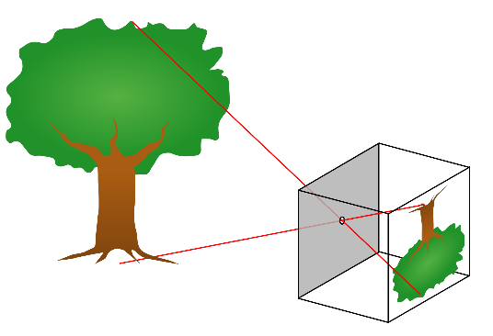
相机模型
理解OpenGL的相机模型
相机模型决定了三维空间(场景)的可见性
相机模型用来模拟真实镜头产生的射影变换效果，例如近大远小
相机模型决定了场景中物体在绘制窗口中的精确位置
最常用的相机模型是针孔相机模型
在OpenGL程序中，设置相机与场景后，就确定了最终绘制窗口中的可见区域

Slide 33
OpenGL中的相机
照相机被放置在对象坐标系的原点，指向z轴的负方向
默认的视景体是一个中心在原点，边长为2的立方体

Slide 34
正交视图
在默认的正交视图中，点沿着z轴投影到z=0的平面上

Slide 35
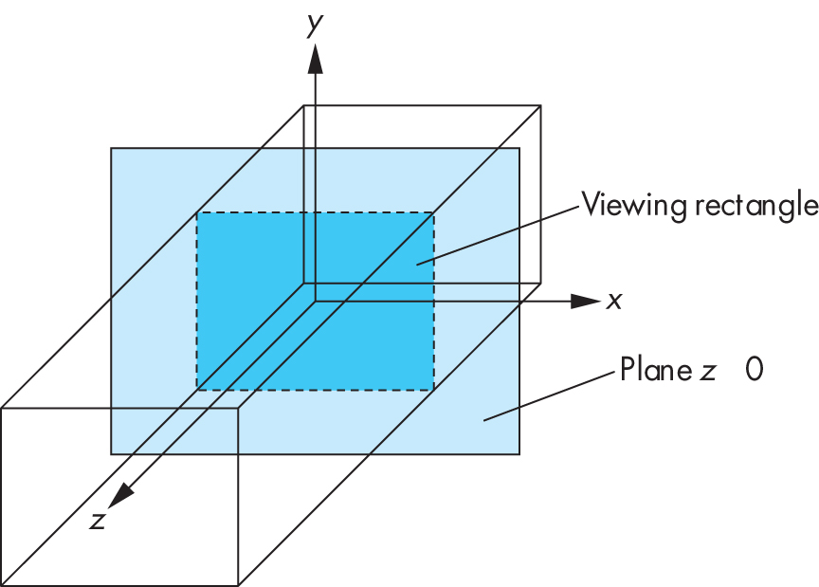
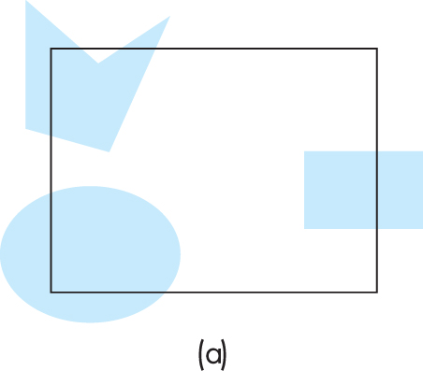
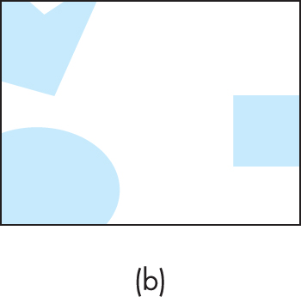
二维观察
观察矩形/剪裁矩形

Slide 36
大纲
4
Section
OpenGL的属性与颜色
Notes:
This section correspond to sec. 2.6 of the text book.

Slide 37
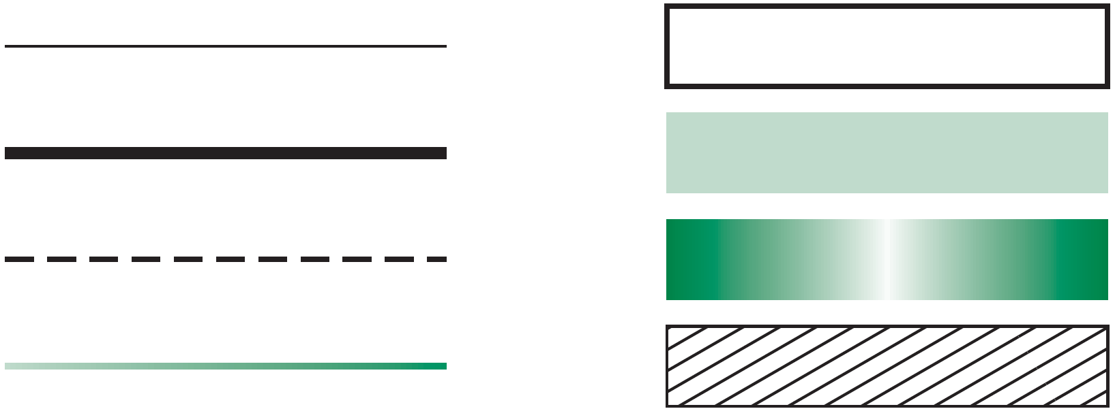
OpenGL中的属性
属性（Attribute）的概念
属性是OpenGL中状态的一部分，确定对象的外观
颜色、点的大小、线段的宽度以及虚实模式、多边形的模式

Slide 38
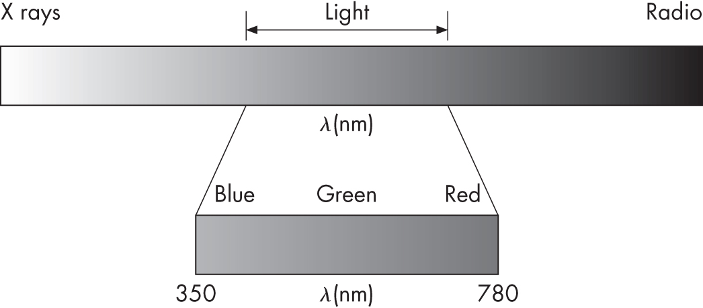
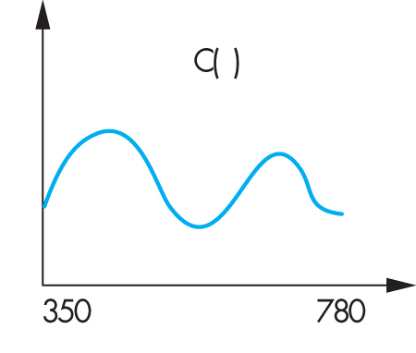
可见光
可见光为电磁波的一部分
可见光也就是人类视觉系统对它有反应的那部分
波长大约介于350 -780 nm (纳米, 10^-8米)
波长大的对应于红色，短的对应于蓝色
λ

Slide 39
RGB颜色
理解颜色的三原色（RGB）原理
颜色的每个分量在帧缓冲区中是分开存贮的
通过对这些坐标进行代数操作导出结果
注意在函数glColor3f中颜色值的变化范围是从0.0（无）到
1.0（全部）, 而在glColor3ub中颜色值的变化范围是从0到255

Slide 40
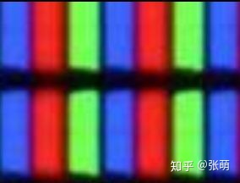
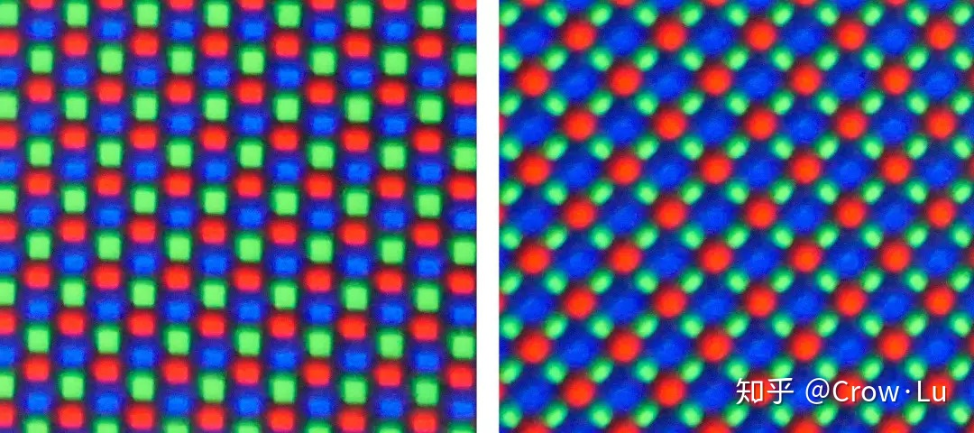
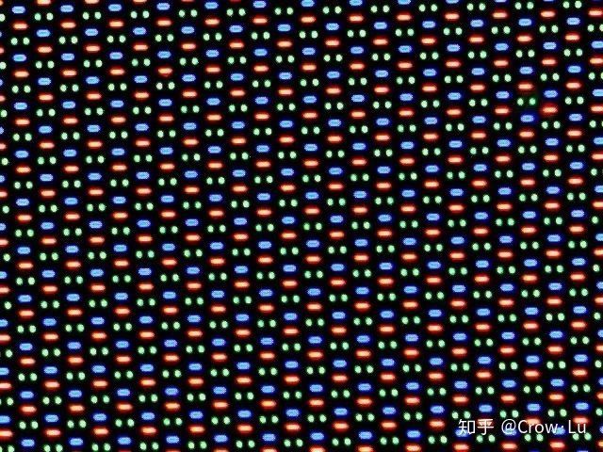
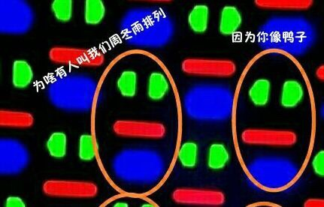
手机屏幕
图片来源于网络。。。

Slide 41
Hello World to OpenGL
vshader.glsl
fshader.glsl
#version 330 core
in vec3 vPosition;
void main()
{
gl_Position = vec4(vPosition, 1.0);
}
#version 330 core
out vec4 fColor;
void main()
{
fColor = vec4(1.0, 0.0, 0.0, 1.0);
}

Slide 42
大纲
5
Section
OpenGL初始化与程序结构

Slide 43
Sierpinski镂垫的OpenGL程序
Implementation!
选择运行环境Win/Mac/Linux/Web
配置OpenGL环境
构建Sierpinski镂垫的点面数据
Coding
Enjoying & Learning
使用GLUT库实现

Slide 44
代码
#include <glew.h>
#include <GL/glut.h>
int main(int argc, char **argv)
{
glutInit(&argc, argv);
glutInitDisplayMode (GLUT_SINGLE | GLUT_RGB);
glutInitWindowSize(500, 500);
glutInitWindowPosition(0, 0);
glutCreateWindow("simple OpenGL example");
glewExperimental = GL_TRUE;
glewInit();
init();
glutDisplayFunc(display);
glutMainLoop();
return 0;
}
绘制回调
函数
事件机制

Slide 45
Sierpinski程序的绘制部分
绘制部分的主要功能:
准备数据
调用图形API将数据送入GPU
使用顶点数组vertex-array object与buffer object:
GLuint abuffer;
glGenVertexArrays(1, &abuffer);
glBindVertexArray(abuffer);
GLuint buffer;
glGenBuffers(1, &buffer);
glBindBuffer(GL_ARRAY_BUFFER, buffer);
glBufferData(GL_ARRAY_BUFFER, sizeof(points),
points, GL_STATIC_DRAW);
void display(void)
{
glClear(GL_COLOR_BUFFER_BIT);
glDrawArrays(GL_POINTS, 0, N);
glFlush();
}
VAO ( Vertex Array Object )
VBO ( Vertex Buffer Object )

Slide 46
API调用之后…
in vec4 vPosition;
void main()
{ gl_Position = vPosition;}
顶点着色器（Vertex Shader）
光栅化之前的顶点几何处理程序
针对每个顶点进行计算
片段着色器(Fragment Shader)
片段由光栅化阶段产生
针对每个片段计算像素颜色
着色器初始化
编译、链接顶点着色器与片段着色器
维护着色器的生命周期
void main()
{
gl_FragColor = vec4(1.0,
0.0, 0.0, 1.0);
}
GLuint program;
program = InitShader("vsource.glsl", "fsource.glsl");
…
glGetAttribLocation(program, "vPosition");
...

Slide 47
二维Sierpinski镂垫的构造
从一个三角形开始
连接三边的中点并去掉中间的三角形
重复上述过程

Slide 48
三角形细分
void divide_triangle(point2 a, point2 b, point2 c, int k)
{
if(k > 0)
{
// compute midpoints of sides
point2 ab = (a + b)/2.0;
point2 ac = (a + c)/2.0;
point2 bc = (b + c)/2.0;
// subdivide all but inner triangle
divide_triangle(a, ab, ac, k-1);
divide_triangle(c, ac, bc, k-1);
divide_triangle(b, bc, ab, k-1);
}
else triangle(a,b,c); /* draw triangle at end of recursion */
}

Slide 49
二维到三维
通过下述修改，可以很容易地把程序生成三维图形：
typedef GLfloat point3[3]
glVertex3f
glOrtho
下面从四面体开始迭代：
细分四面体的四个面

Slide 50
四面体细分
void divide_tetra(point3 a, point3 b, point3 c, point3 d, int m)
{
if(m > 0)
{
point3 mid[6];
// compute six midpoints
mid[0] = (a + b)/2.0;
mid[1] = (a + c)/2.0;
mid[2] = (a + d)/2.0;
mid[3] = (b + c)/2.0;
mid[4] = (c + d)/2.0;
mid[5] = (b + d)/2.0;
// create 4 tetrahedrons by subdivision
divide_tetra(a, mid[0], mid[1], mid[2], m-1);
divide_tetra(mid[0], b, mid[3], mid[5], m-1);
divide_tetra(mid[1], mid[3], c, mid[4], m-1);
divide_tetra(mid[2], mid[5], mid[5], d, m-1);
}
else tetra(a,b,c,d); /* draw tetrahedron at end of recursion */
}

Slide 51
大纲
6
Section
图形编程的交互方式

Slide 52
图形编程中的交互方式
图形编程的交互类型：
响应各类输入设备
二维/三维旋转、平移、缩放
拾取、框选
三维控件
实时重绘制
GLUT对交互的支持：
事件驱动模型
回调函数
双缓存切换

Slide 53
事件驱动模型
鼠标事件
键盘事件
glutMouseFunc(mouse);
void mouse(int button, int state, int x, int y)
{
if(button == GLUT_LEFT_BUTTON && state == GLUT_DOWN) exit(0);
}
glutKeyboardFunc(mykey);
void mykey(unsigned char key, int x, int y)
{
if(key == ‘q’ || key == ‘Q’ ) exit(0);
}

Slide 54
空闲回调函数 -- 鼠标控制选择
void display()
{
for( int i = 0; i < 3; i++)
{
float x = cos(angle)*points[i].x - sin(angle)*points[i].y;
float y = sin(angle)*points[i].x + cos(angle)*points[i].y;
points[i].x = x; points[i].y = y;
} …
glDrawArrays(GL_TRIANGLES, 0, 3);
glFlush();
}
二维旋转
void mouse(int button, int state, int x, int y)
{
…
if(button == GLUT_LEFT_BUTTON …)
{
glutIdleFunc(NULL);
points[count].x = (float) x / (w/2) - 1.0;
points[count].y = (float) (h-y) / (h/2) - 1.0;
count++;} …
屏幕坐标→对象坐标

Slide 55
双缓存
刷新频率 60-100Hz
写数据操作与刷新操作异步
前端缓存 -- 显示图像
后端缓存 -- 存储需要显示的内容
申请double buffering:
glutInitDispayMode(GLUTRGBA | GLUT_DOUBLE | GLUT_DEPTH);
完成绘制后交换内容:
glutSwapBuffers();
清空后端缓存

Slide 56
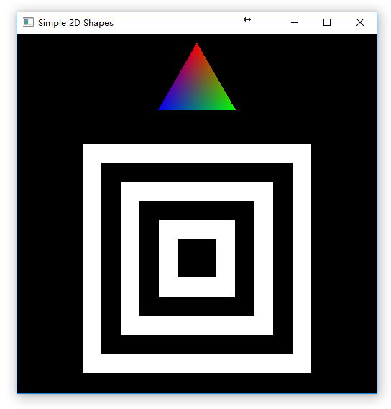
实验 1.2
二维简单绘制

Slide 57
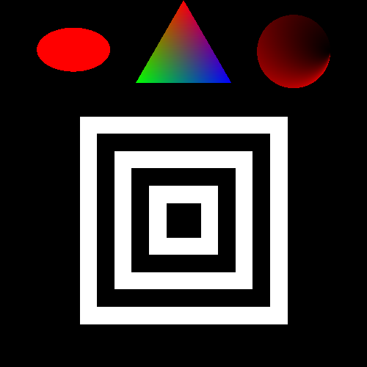
实验 1
OpenGL基本绘制
绘制多个简单的二维图形，撰写详细实验报告
截止时间： 2023年9月27日 23:59

Slide 58
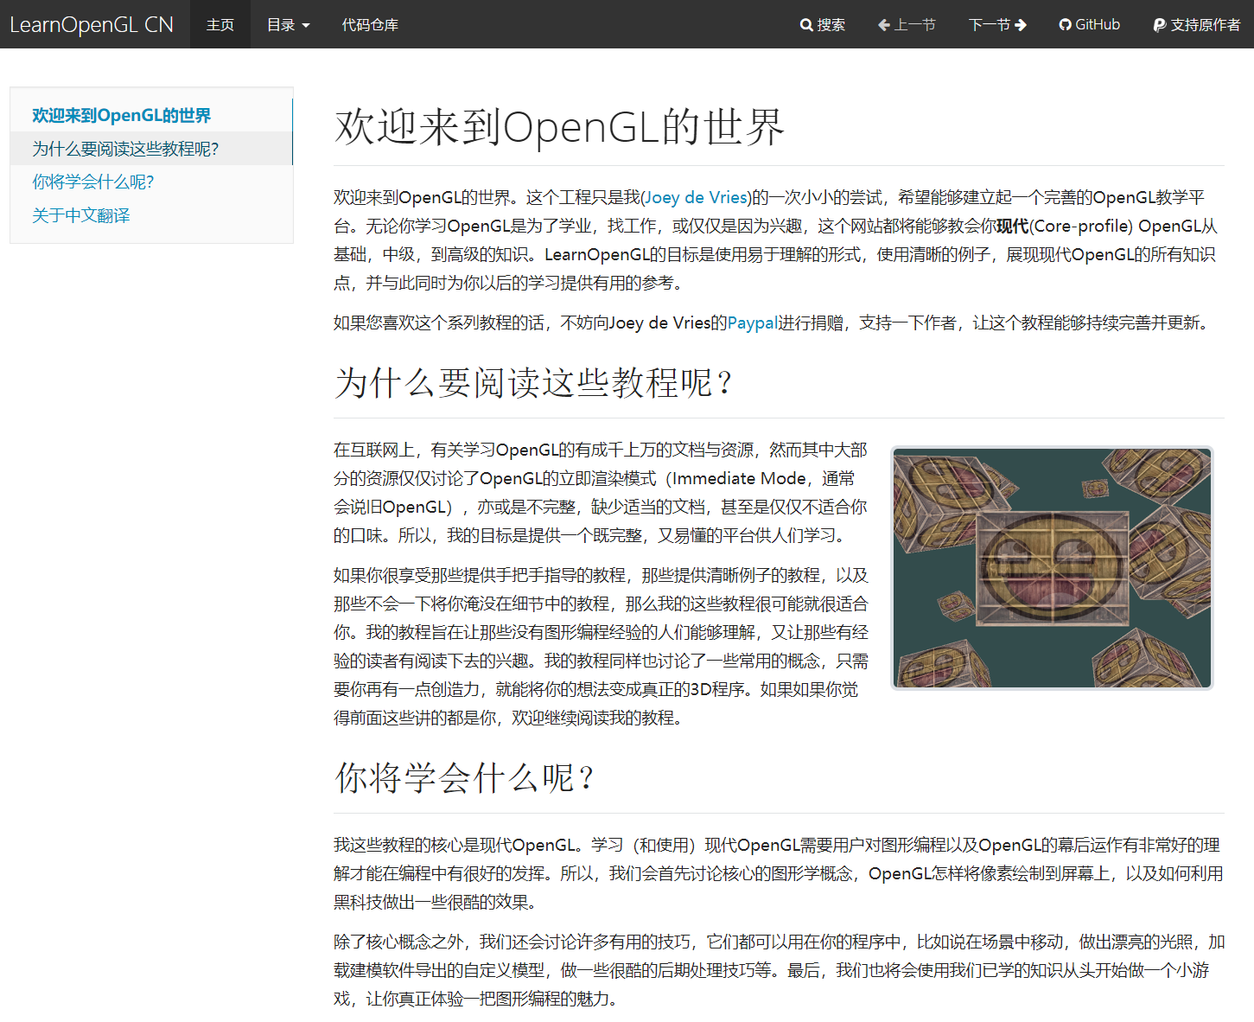
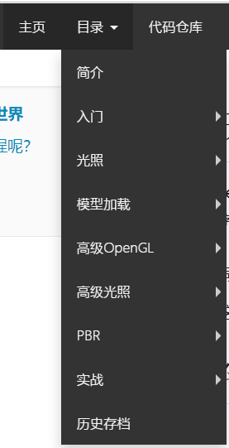
Online source
https://learnopengl-cn.github.io/

